Slide 1
어떤 게임을 설계해야 할까
Platform 의 중요성

Slide 2
목차
전처리 과정
데이터 분석
해석 및 결과 도출

Slide 3
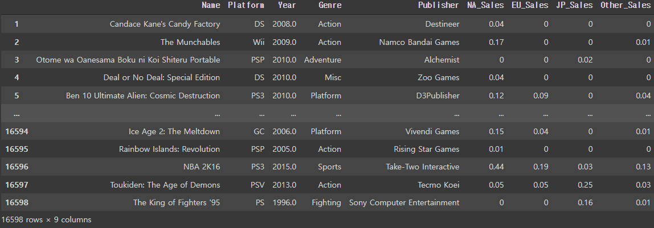
데이터 전처리
16,000개 가량의 자료를 바탕으로 데이터 전처리와 분석을 시작한다

Slide 4



전처리 과정
데이터 셋을 열어본 결과 결측 치와 이상치가 나타났다
결측치를 제거했다

Slide 5
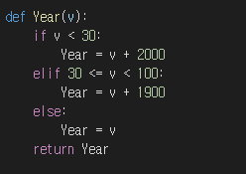

전처리 과정
연도의 경우 함수를 사용하여 변환 시켰다
M과 K라는 이상치는 단위로 치환하여 데이터를 재 구성

Slide 6
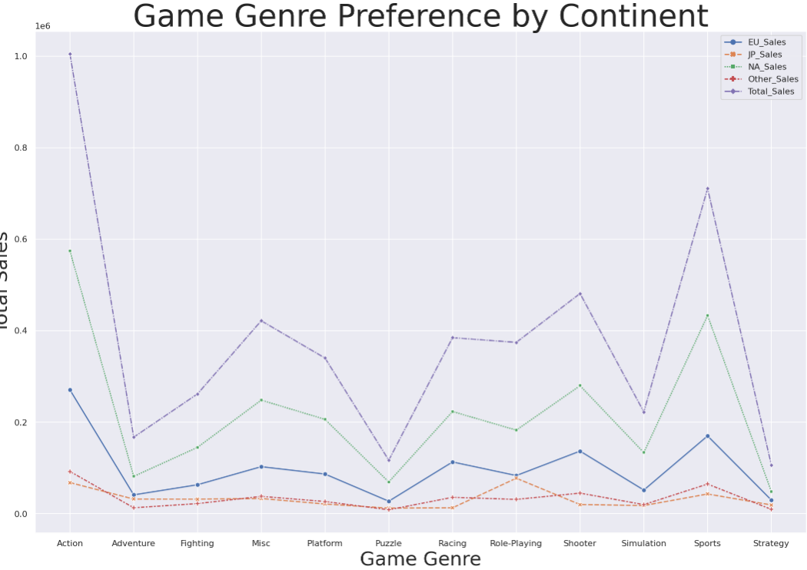
데이터 분석 - 장르
일본을 제외한 모든 지역에서 동일한 순위가 나타남
Action, Sports, Shooter 순으로 나타남
일본은 Role-Playing 를 1순위로 한 단계씩 밀려남

Slide 7
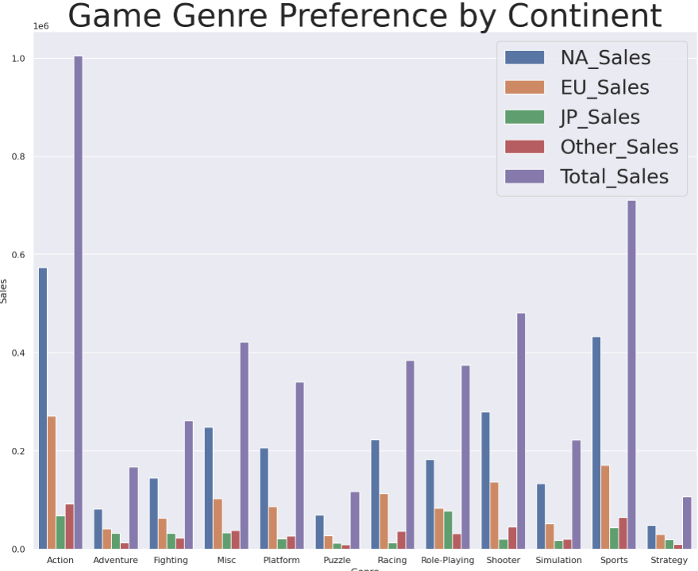
데이터 분석 - 장르
Line Plot 보다 시각적 측면에서
장르별 지역 점유량을 보기쉬운
Bar Plot도 만들어 보았다

Slide 8
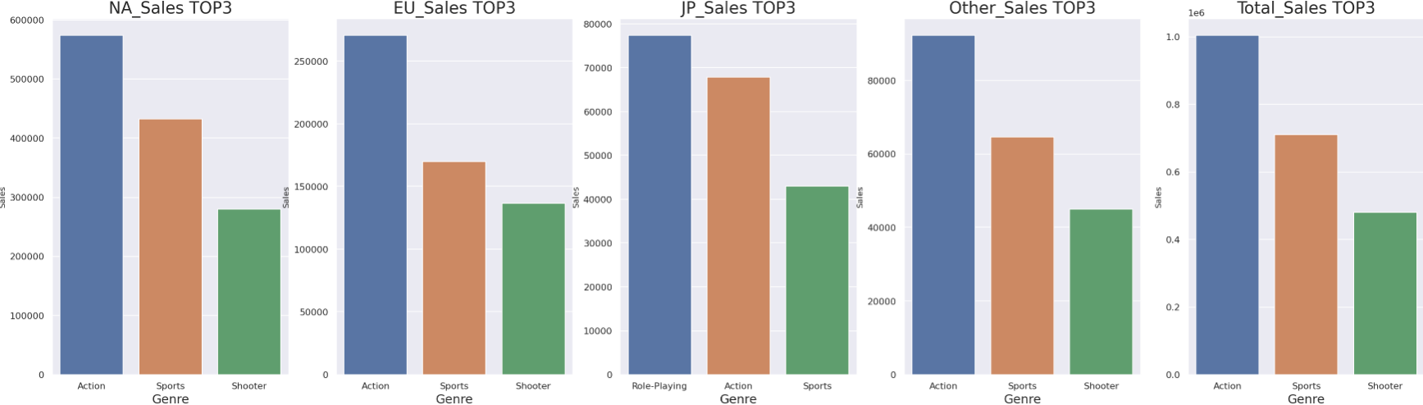
데이터 분석 - 장르
지역별 TOP 3 장르들 만을 따로 구현해 보았다

Slide 9
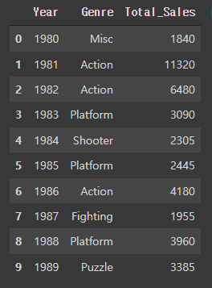
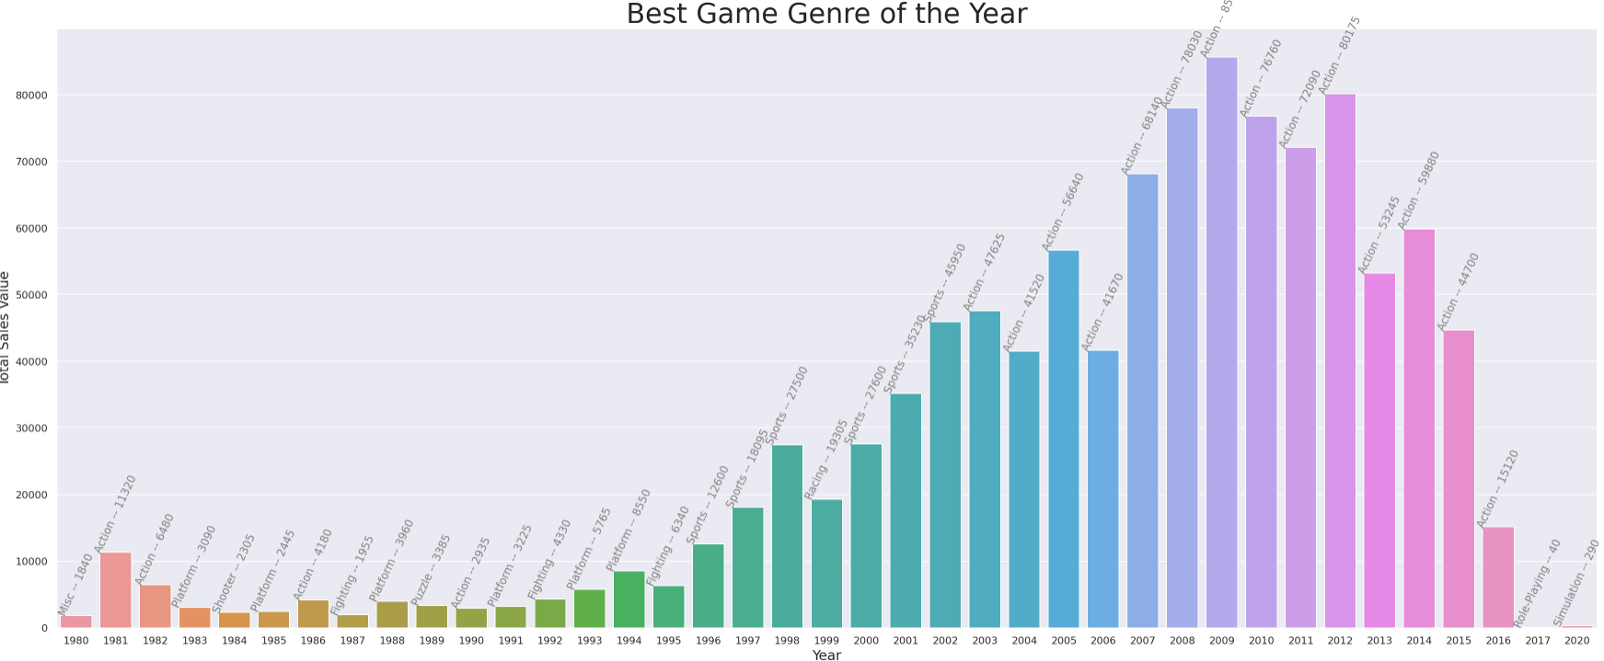
데이터 분석 - 연도별 트렌드
매년 최고 판매량을 기록한 장르를 찾았다
2000년대에 들어서 Action의 강세가 나타났다
1996년을 기점으로 게임산업 판매량이 늘어났지만 2013년을 기준으로 하향세로 전환했다

Slide 10
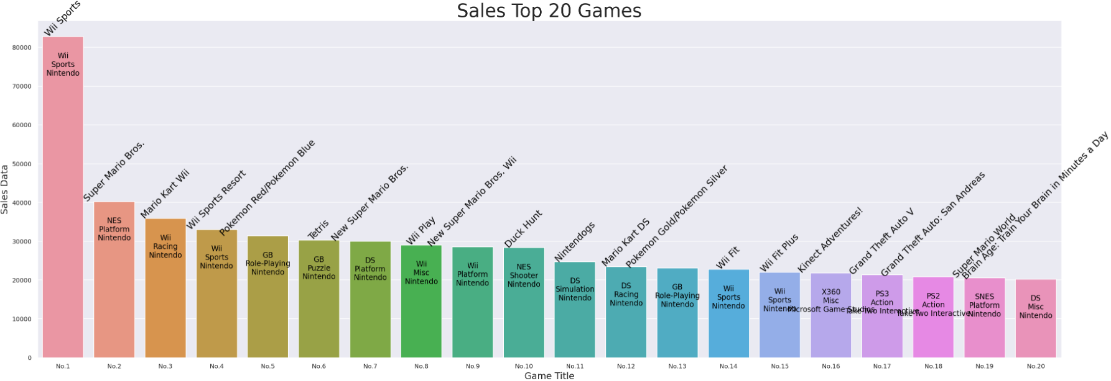
데이터 분석 - 게임 순위
Wii Sports라는 게임이 압도적인 판매량으로 1위를 차지했다

Slide 11
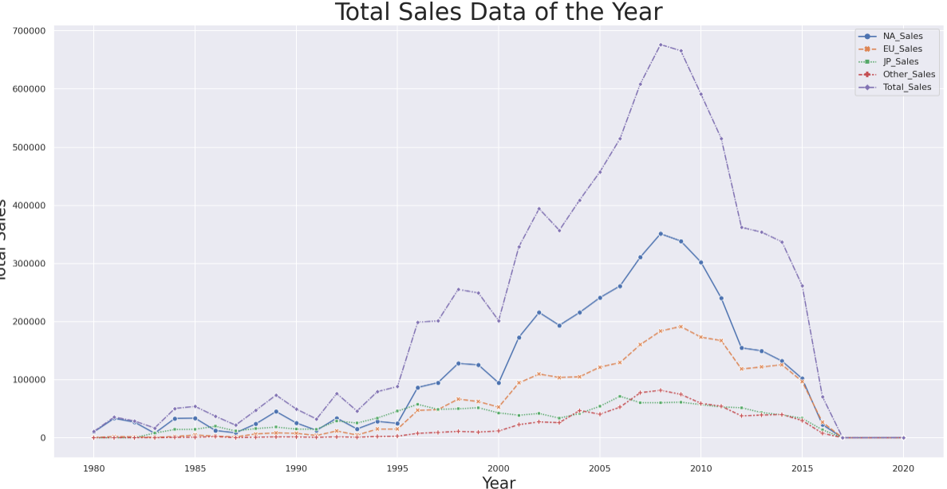
데이터 분석 - 게임 순위
연도별 판매량 데이터를 만들었다
2002 ~ 2012년 사이가 게임산업 황금기라고 판단 할 수 있다
점유율은 북미시장이 가장 높고 EU가 그 다음 이다

Slide 12
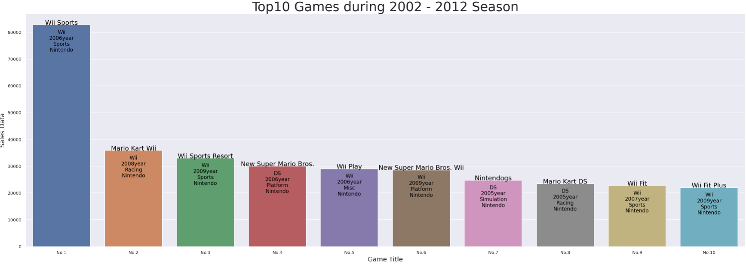
데이터 분석 - 게임 순위
황금기를 이끌었던 TOP 10 게임들을 알아보았다.
2위였던 Super Mario Bros 는 황금기 이전 세대의 게임이라는 것을 알 수 있다

Slide 13
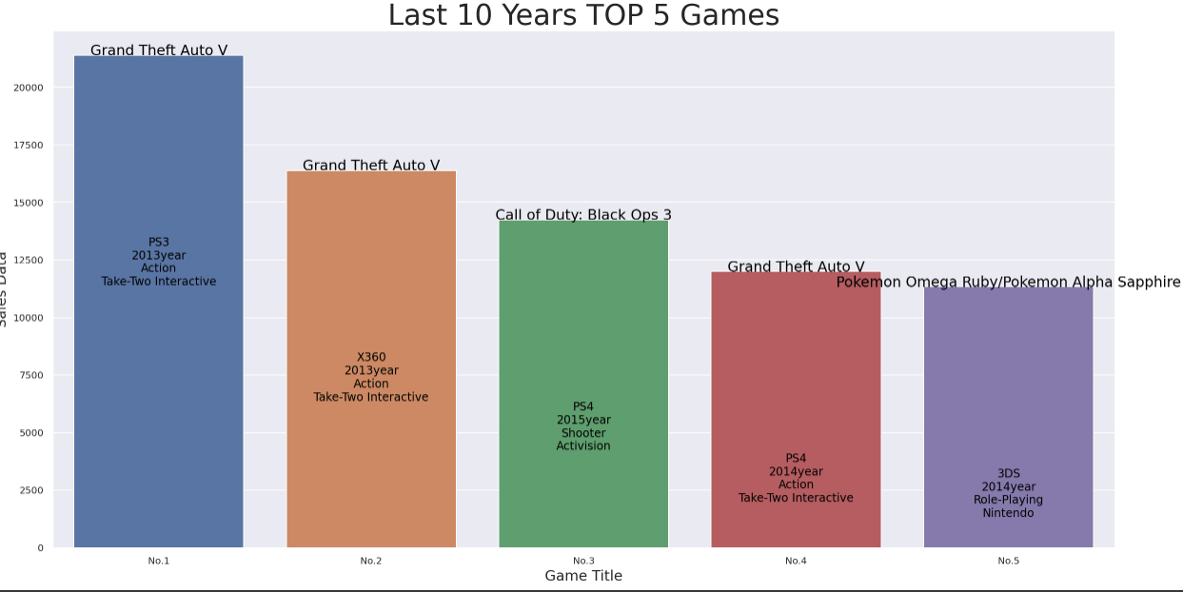
데이터 분석 - 게임 순위
최근 10년의 TOP 5 게임을 알아보았다
PS시리즈가 강세를 보인다
GTA V 가 다른 플랫폼으로 1, 2, 4 순위에 오른것은 압도적인 인기로 보인다

Slide 14
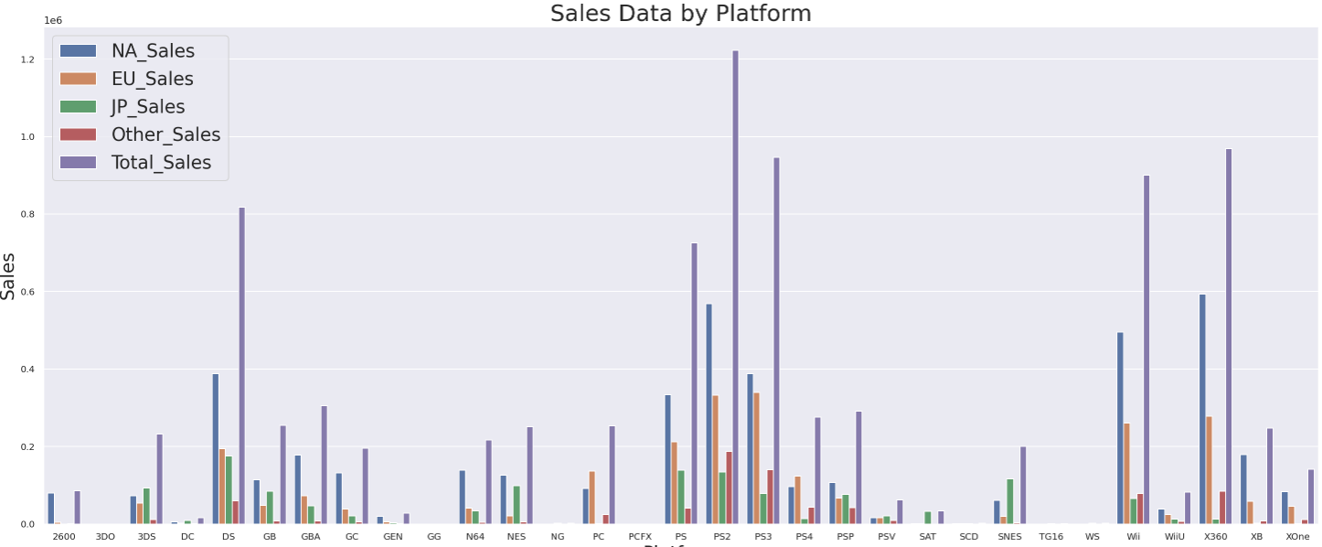
데이터 분석 - 플랫폼
플랫폼당 판매량을 비교 분석 해보았다. PS2가 가장 높은 기록의 판매량을 올린 것을 알 수있다.

Slide 15
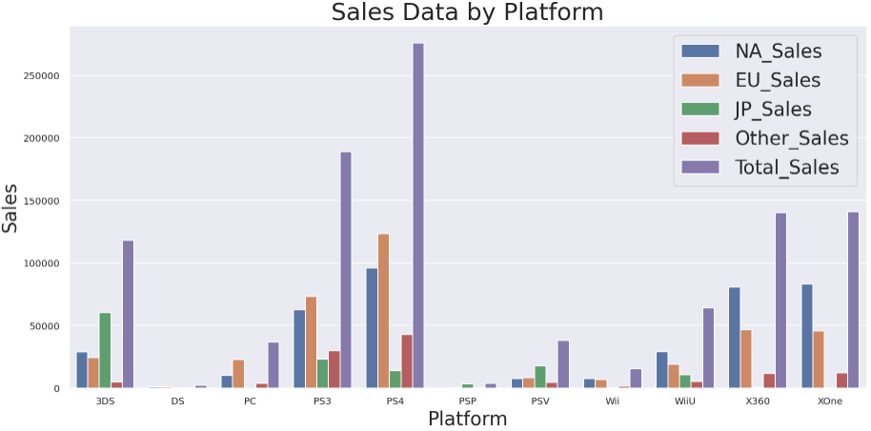
데이터 분석 - 플랫폼
최근 10년간의 데이터로 분석했다
많은 플랫폼이 사라졌지만 PS시리즈의 판매량은 건재하다
PC게임의 파이는 많이 줄어들었다

Slide 16
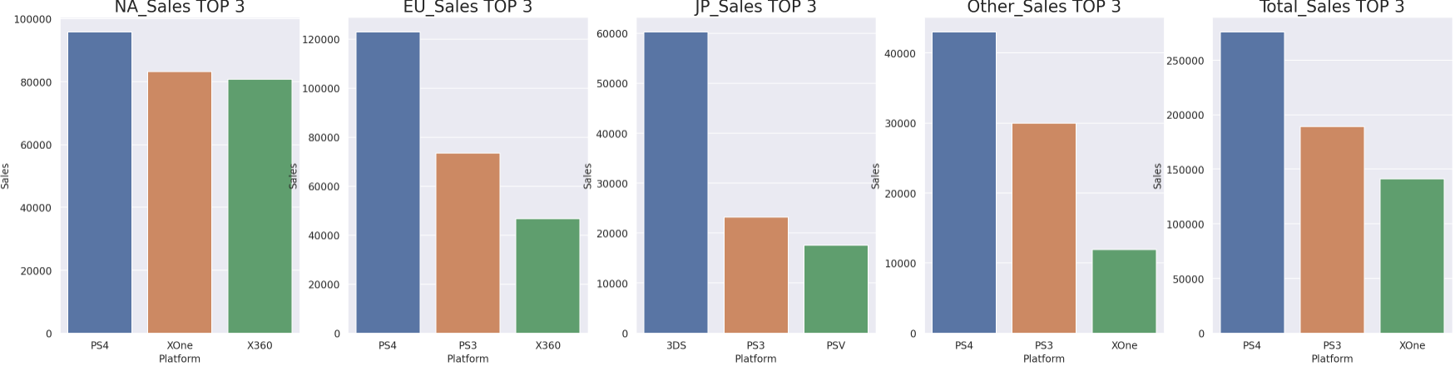
데이터 분석 - 플랫폼
최근 10년간 지역별 TOP 3 플랫폼을 알아보았다
일본을 제외하고 PS시리즈가 가장 인기 있는 플랫폼으로 나타났다

Slide 17
해석 및 결과 도출
PC 플랫폼의 판매량은 최근 굉장히 낮아지고 있기 때문에 앞으로는 PC보다는 콘솔 플랫폼 이용이 가능한 게임을 위주로 설계하는게 좋아보인다
데이터들을 본 결과 PS 시리즈 플랫폼과 X 시리즈 플랫폼을 이용 가능한 게임이 현재 가장 가능성이 있다고 판단된다
지역별 선호도는 일본을 제외한 경우 다 같은 모습을 보이며 판매량 점유율에 있어서 북미, 유럽, 일본 순으로 나타나고 북미의 점유율이 40% 이상을 보이기 때문에 북미, 유럽의 게이머들에 맞는 장르를 선택하는 것이 좋아 보인다
게임의 장르는 Action 장르가 최근 강세를 보이기에 Action 장르의 게임을 만드는 것이 가장 미래가 밝을 것이라고 판단된다
결과적으로 우리는 PS시리즈, X시리즈의 플랫폼 이용을 우선적으로 하는 Action 장르의 게임을 설계하고 북미, 유럽 지역 문화에 맞는 게임을 방향으로 잡는 것이 가장 바람직하다고 판단된다.

